Slide 1




Opetussuunnitelma uudistuu lukiossa
LOPS-hautomo Kotka ARVIOINTI
16.1.2016
Anne Rongas

Slide 2
Päivän ohjelma
9:00 Avaus ja lämmittelyä
9:20 Käsitteet auki
10:40 Tauko
10:50 Arvioinnin ongelmat ja timantit näkyviksi
12:00 Lounas

Slide 3
Tämä esitys:
bit.ly/kotka160116

Slide 4
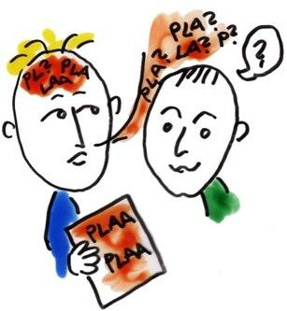
Uskallus keskustella arvioinnista

Slide 5
Lämmittelyä

Slide 6
Käsitteet

Slide 7
Erilaiset menetelmät ja arviointitavat
Lähtötasotesti
Lähtötasokeskustelu
Itsearviointi (opiskelija arvioi itse)
Vertaisarviointi (pareittain, suullinen, arvioija tietää, ketä arvioi)
Vertaisarviointi (pareittain, kirjallinen, arvioija tietää, ketä arvioi)
Vertaisarviointi (arvioija ei tiedä, kenen työtä arvioi)
Ryhmäarviointi (suullinen)
Ryhmäarviointi (kirjallinen)
Arviointikeskustelu (henkilökohtainen, opettaja arvioijana)
Arviointikeskustelu (ryhmän kanssa, opettaja arvioijana)
Koulun ulkopuolinen asiantuntija arvioijana
Kirjallinen arvosana kurssisuorituksesta (numero, pisteet, korjaukset, huomautukset, palauteteksti)

Slide 8
Keskeiset arviointiin liittyvät käsitteet
Prosessiarviointi
Itsearviointi
Vertaisarviointi
Ryhmäarviointi
Arviointikeskustelut
Asiantuntija-arviointi (koulun ulkopuolelta)
Opettajan arviointi (opettajatiimin arviointi)
Kommentointi / muokkaus: bit.ly/kasitteet160116 (suora linkki)

Slide 9
Tavoitteiden ja arvioinnin näkyvä ja selkeä kytkeminen yhteen!

Slide 10
OPS > tavoitteet > arviointi suhteessa oppikirjaan

Slide 11
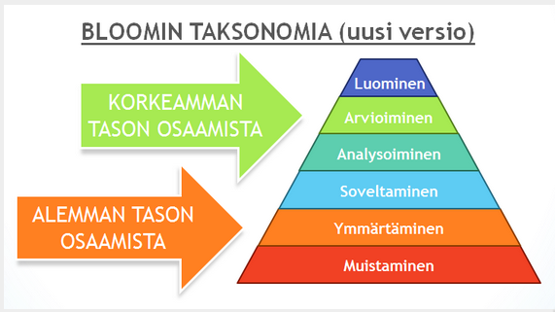

Slide 12
Ongelmat ja timantit

Slide 13

Korjataanko ehjää?
Kuva: Shutterstock

Slide 14
bit.ly/kysely160116

Slide 15
Punaisille lapuille ongelmat
Vihreille lapuille timantit

Slide 16
Porinaryhmien tuotokset
Aineryhmittäin 16.1.16 ennakkokyselyyn ja omiin havaintoihin peilaten monipuoliseen arviointiin liittyvät timantit ja ongelmat.

Slide 17

Tämä esitys on lisenssoitu avoimesti
CC BY-SA 4.0
Saat jakaa ja muuntaa tätä diasarjaa, myös kaupallinen hyödyntäminen on sallittu. Ehtona on, että viittaat aina alkuperäiseen tekijään ja lähteeseen, tämän diasarjan osalta: Anne Rongas 2016. Muokattu teos tulee jakaa tällä samalla lisenssillä.
Tätä lisenssiä laajempia oikeuksia voit kysyä tekijältä: anne.rongas-ÄT-otavanopisto.fi
creativecommons.org/licenses/by-sa/4.0/deed.fi

